Slide 1
Метод выбора стратегий взаимодействия организации с группами заинтересованных сторон на основе критерия ожидаемой полезности
Выполнила студентка группы
БЭУ-13-БУ1
Овчинникова Анастасия

Slide 2
Весовые коэффициенты целесообразности применения типов стратегий в отношении группы заинтересованных сторон (ГЗС)
– количественная оценка власти между организацией и k-ой ГЗС,
– степень желания изменений отношений k-ой ГЗС в отношении организации,
– степень желания изменений отношений организации в отношении k-ой ГЗС.
Стратегии | Удовлетворение запросов | Защита | Воздействие | Сотрудничество

Slide 3
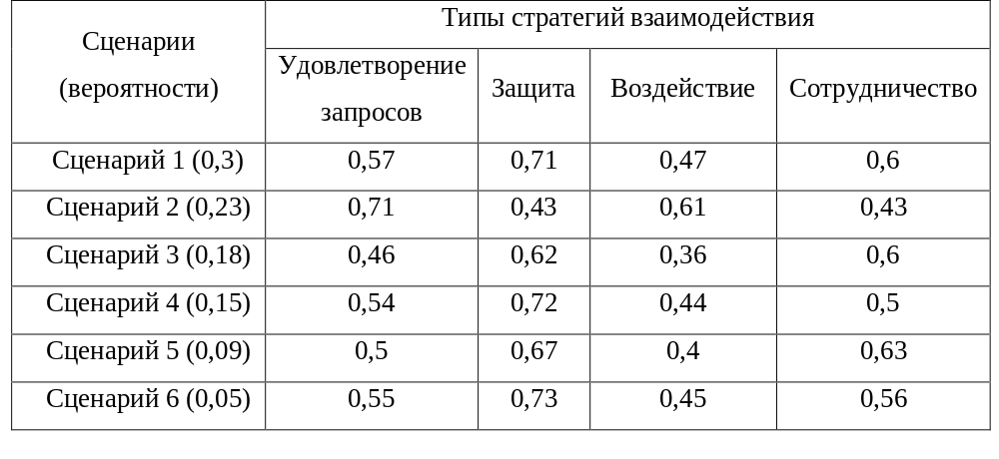
Целесообразность применения типов стратегий взаимодействия стейкхолдер-организации с клиентами.

Slide 4
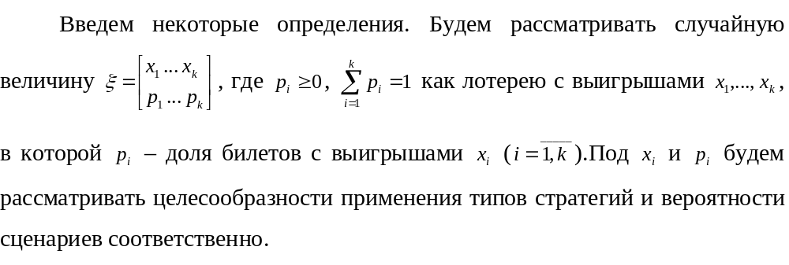
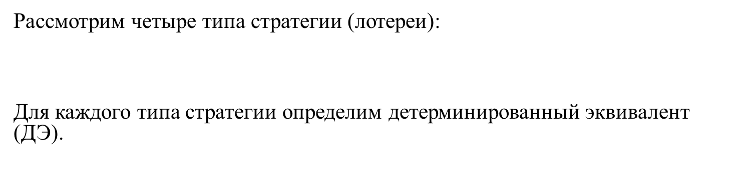





Slide 5
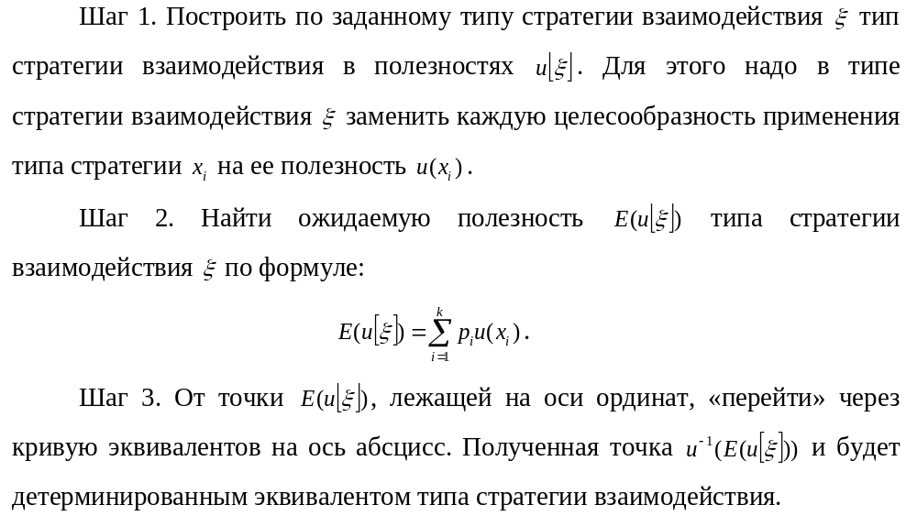
Алгоритм определения детерминированного эквивалента типа стратегии

Slide 6
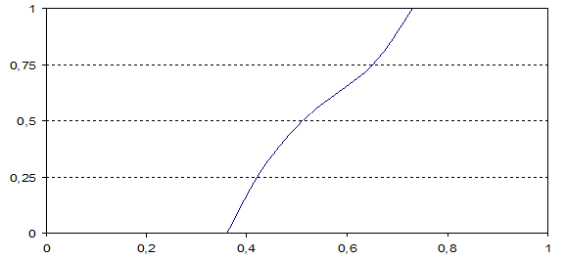
Эмпирическая кривая эквивалентов
полезность
целесообразность
Целесообразности стратегий взаимодействия заключены между 0,36 и 0,73 (между наихудшим и наилучшим значением целесообразности применения типов стратегий взаимодействия).
Пять точек-
– наихудшее значение целесообразности применения типов стратегий взаимодействия;
– наилучшее значение целесообразности применения типов стратегий взаимодействия;

Slide 7
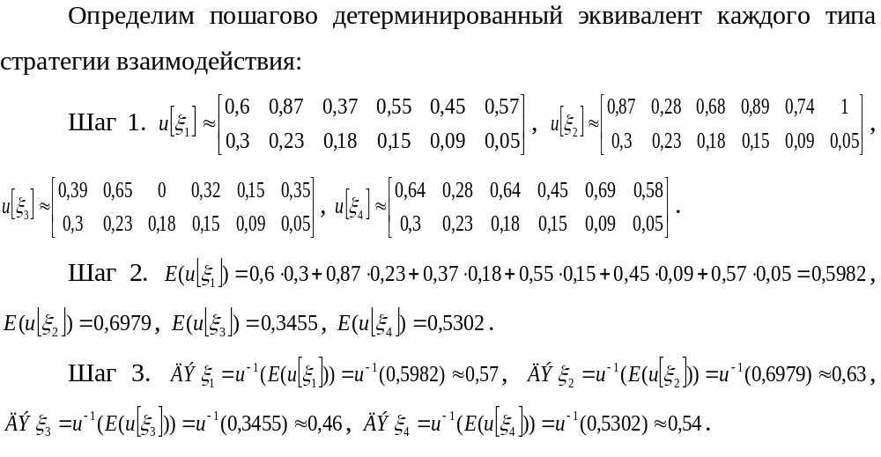
Алгоритм определения детерминированного эквивалента типа стратегии

